Slide 1
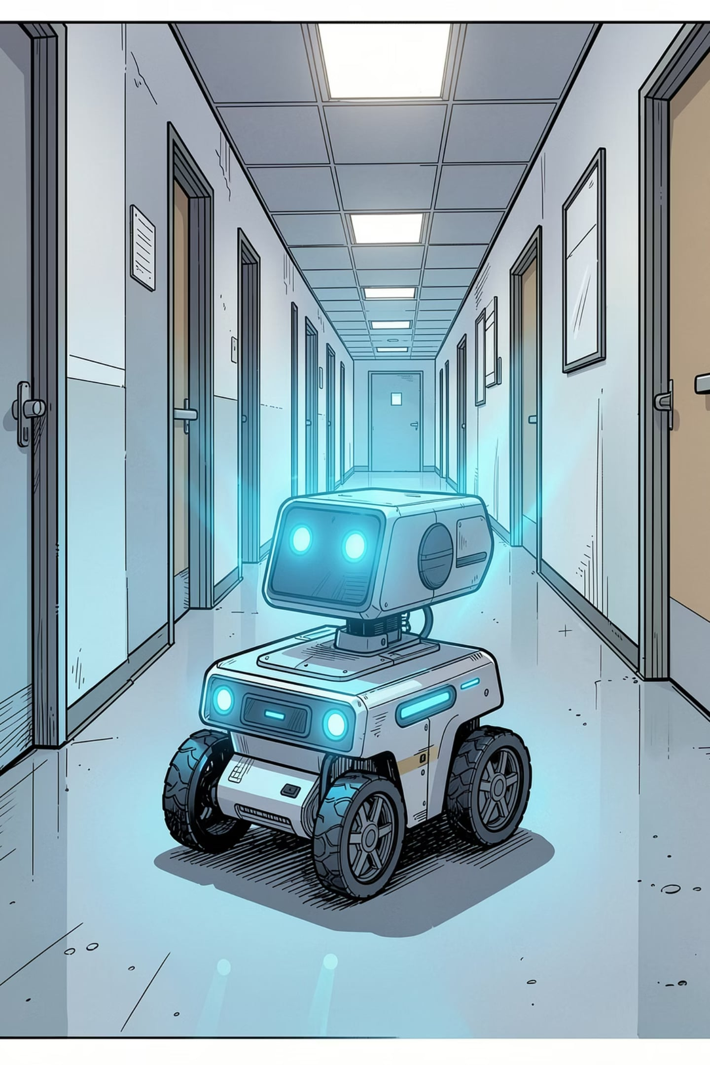
Home Security Patrol Robot
ROS2 기반 스마트 홈 보안 순찰 시스템
Shadow
3조
조원: 차재혁(조장) ·박민상 · 이종한 · 정현지 · 이준제

Slide 2
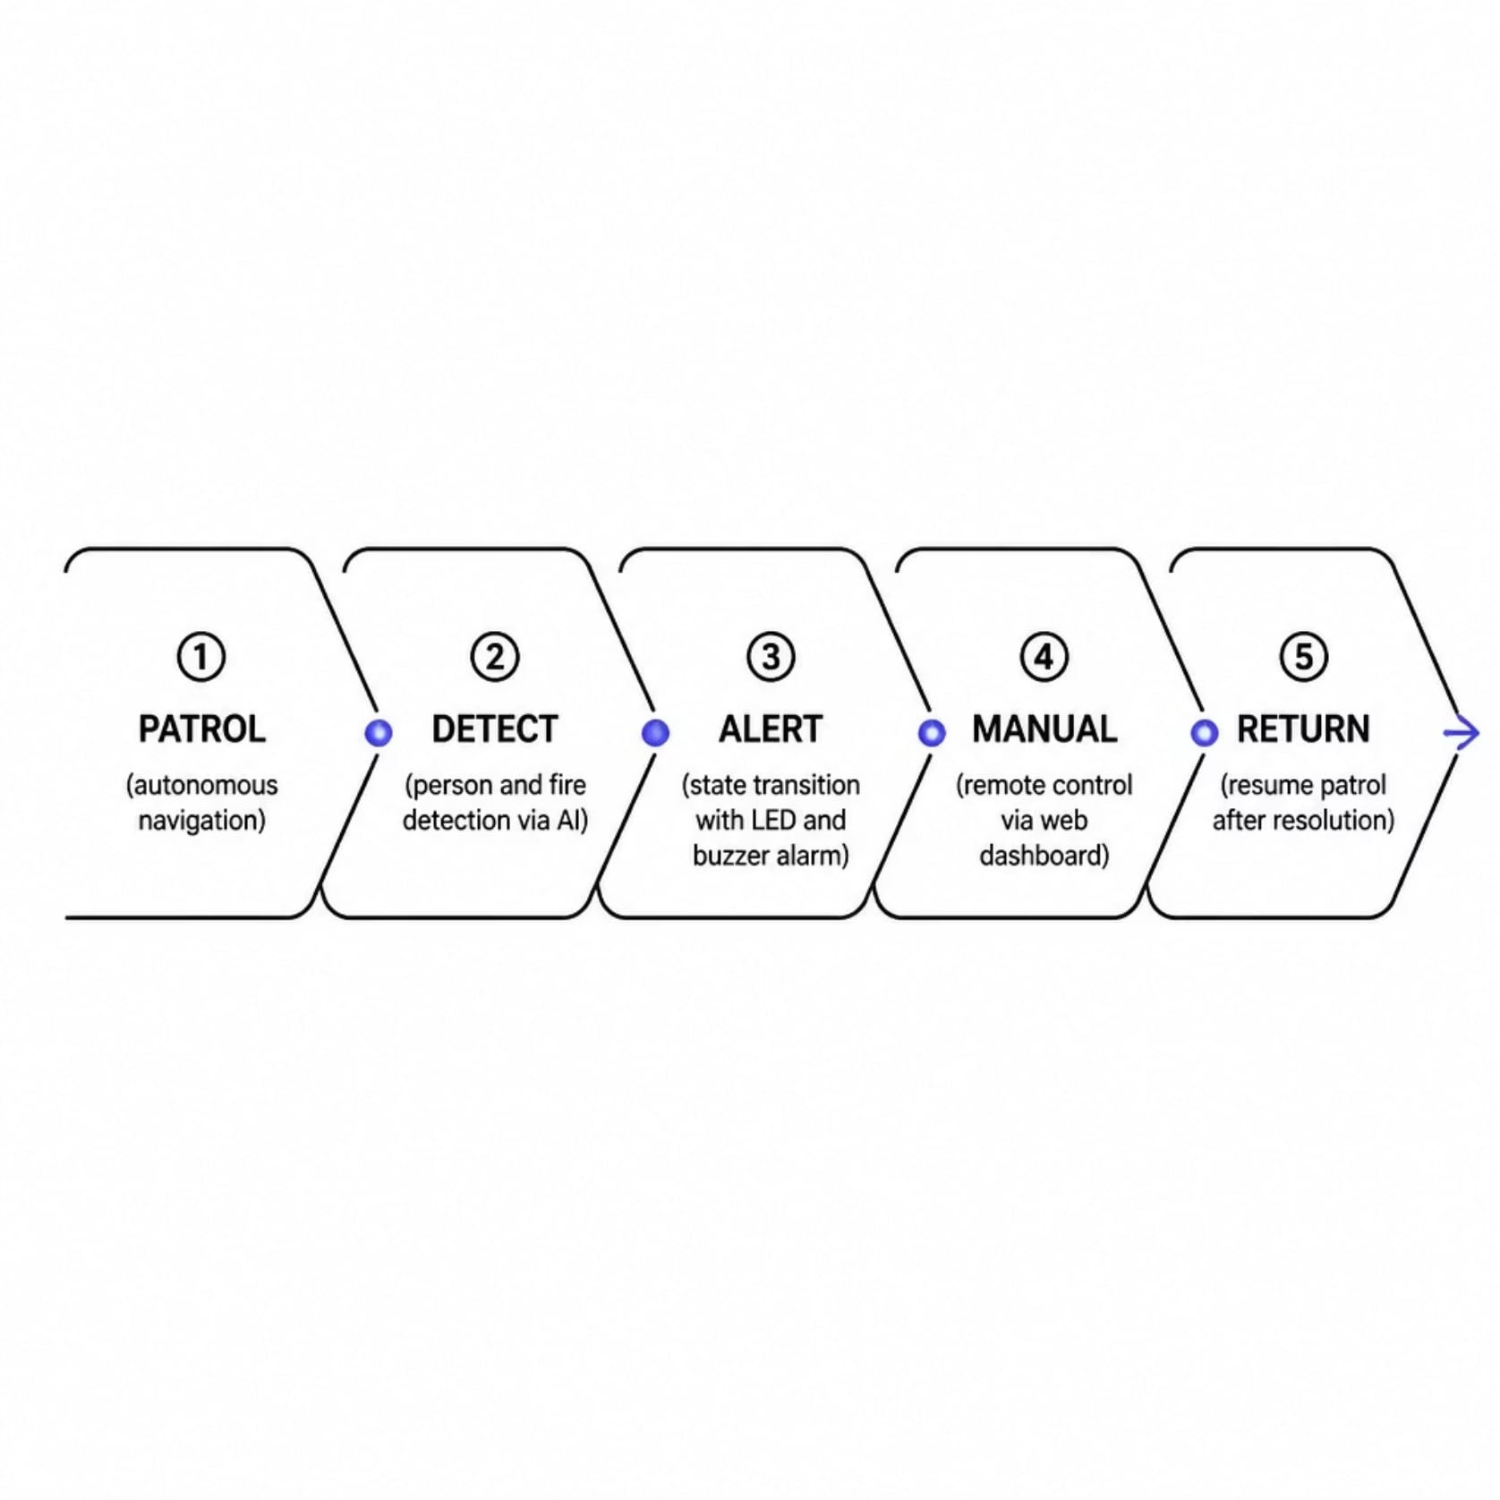
프로젝트 소개
문제 인식
해결 방안
- 자율 순찰로 상시 감시 실현
- 사람·화재 실시간 감지
- ALERT 자동 전환 및 경보
- 웹 대시보드 원격 확인·제어
실내 공간의 상시 감시는 인력 의존도가 높고, 야간·부재 시 보안 공백이 발생합니다.

Slide 3
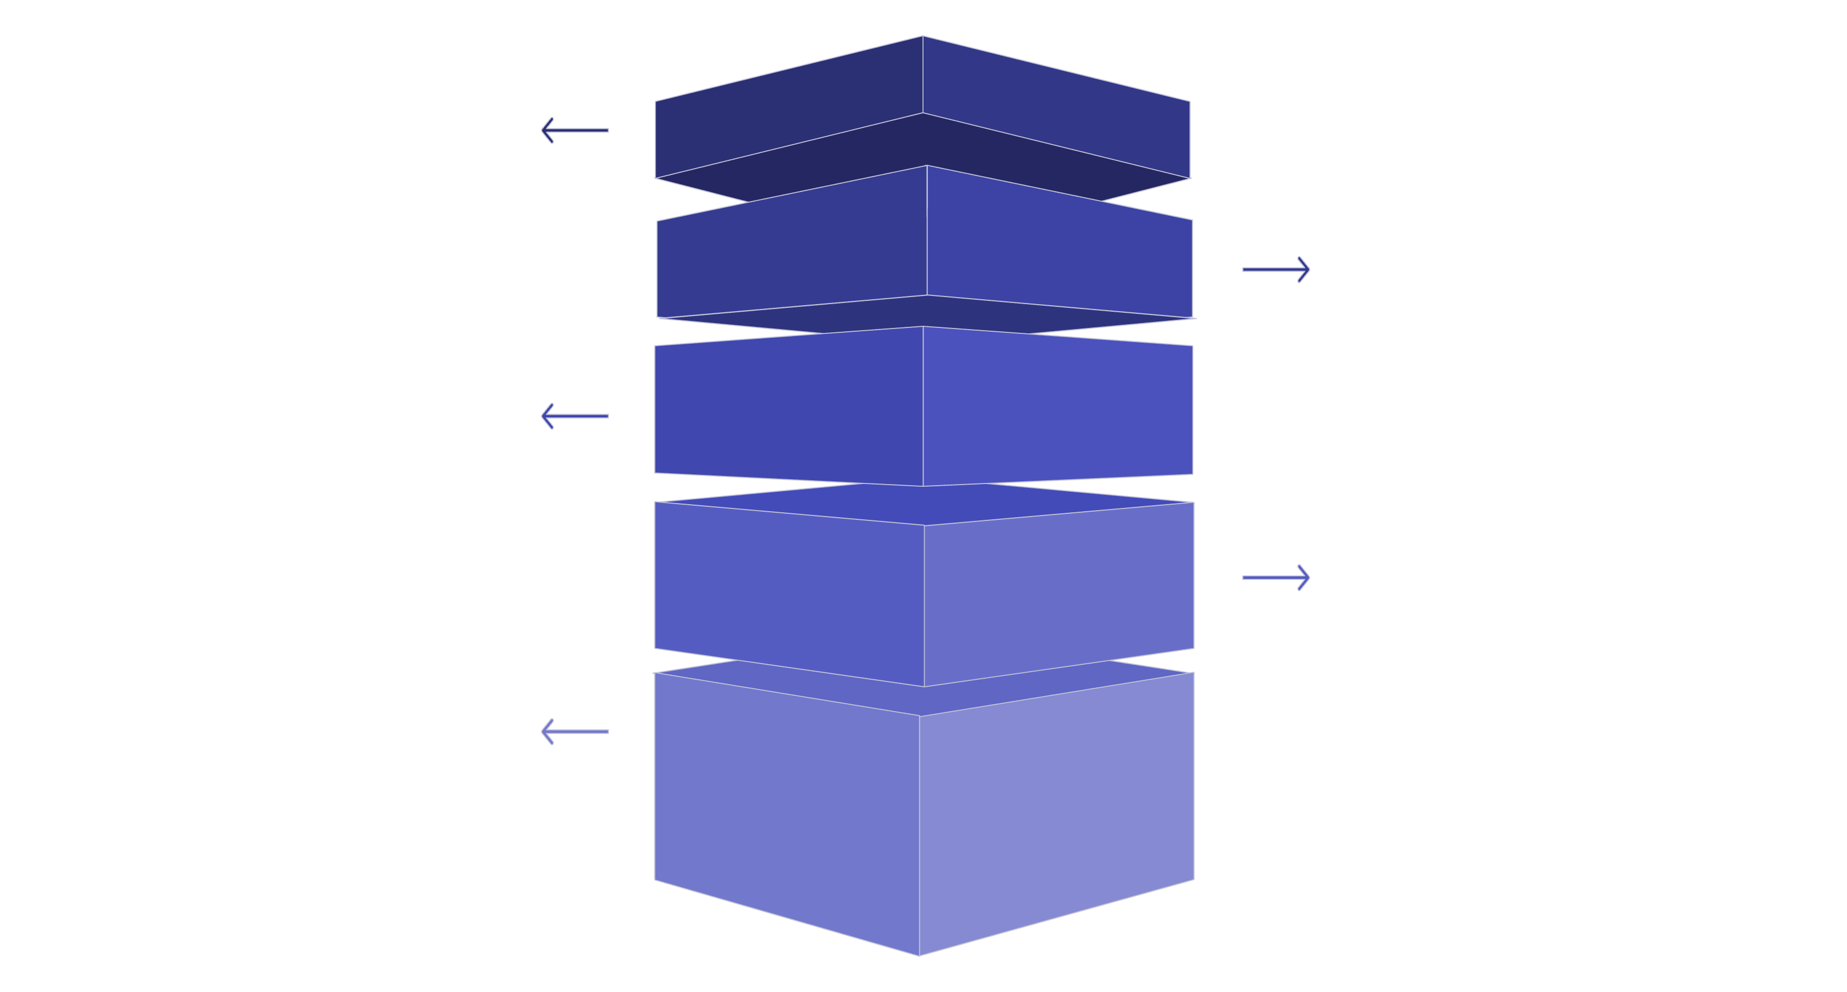
시스템 아키텍처
AI 감지 모듈부터 TurtleBot3 하드웨어까지, ROS2 노드와 rosbridge WebSocket이 전체 시스템을 연결합니다.
스마트폰 AI
사람·화재 영상 분석
rosbridge WebSocket
ROS2와 실시간 통신
patrol_node
자율·경로 중계 노드
TurtleBot3 Burger
자율 주행 플랫폼
출력 레이어
LiDAR·대시보드·부저

Slide 4
시스템 인터페이스 — ROS2 토픽
각 노드 간 통신은 표준 ROS2 토픽을 통해 이루어지며, 데이터 흐름을 명확히 정의합니다.
토픽명
메시지 타입
기능
/scan
LaserScan
LiDAR 실시간 거리 데이터 수신
/detection
String
사람·화재 감지 결과 전달
/cmd_vel
Twist
로봇 주행 속도 제어 명령
/event
String
이벤트 발생 신호 브로드캐스트
/alert
Bool
경보 상태 활성화·비활성화
/patrol_state
String
현재 순찰 상태 모니터링

Slide 5
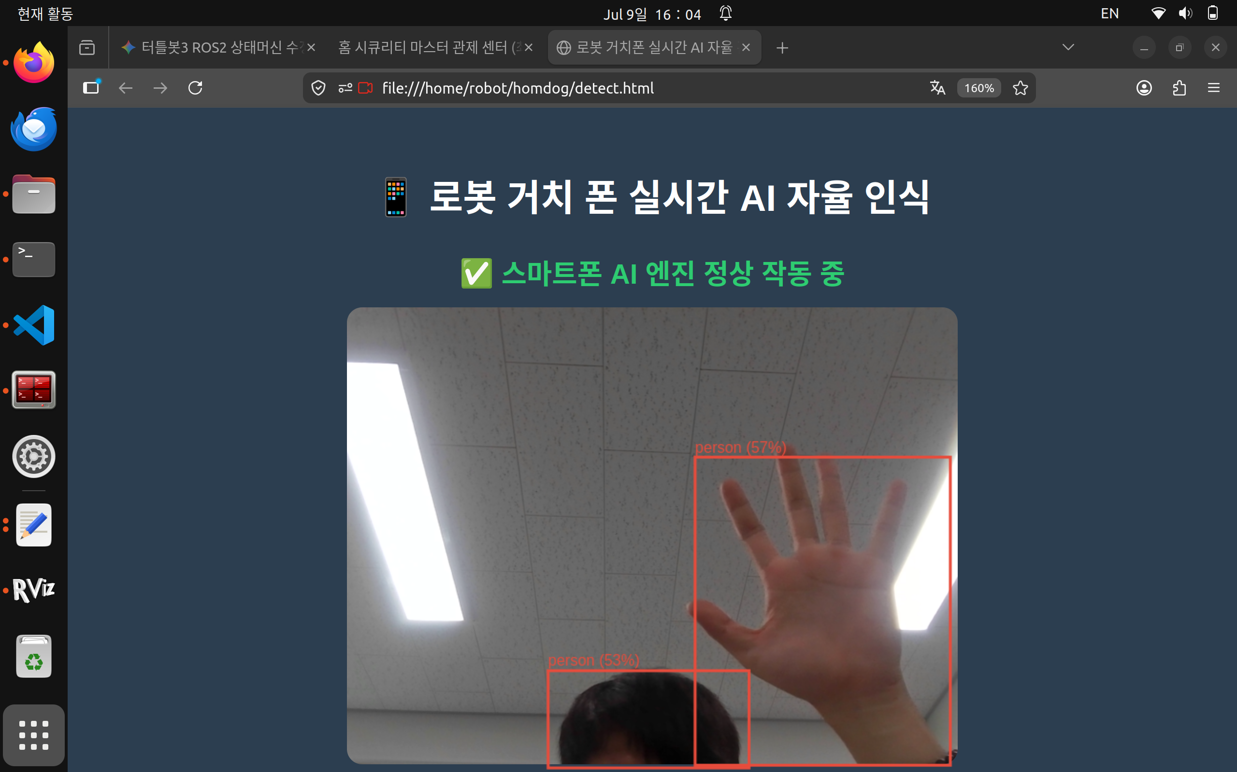
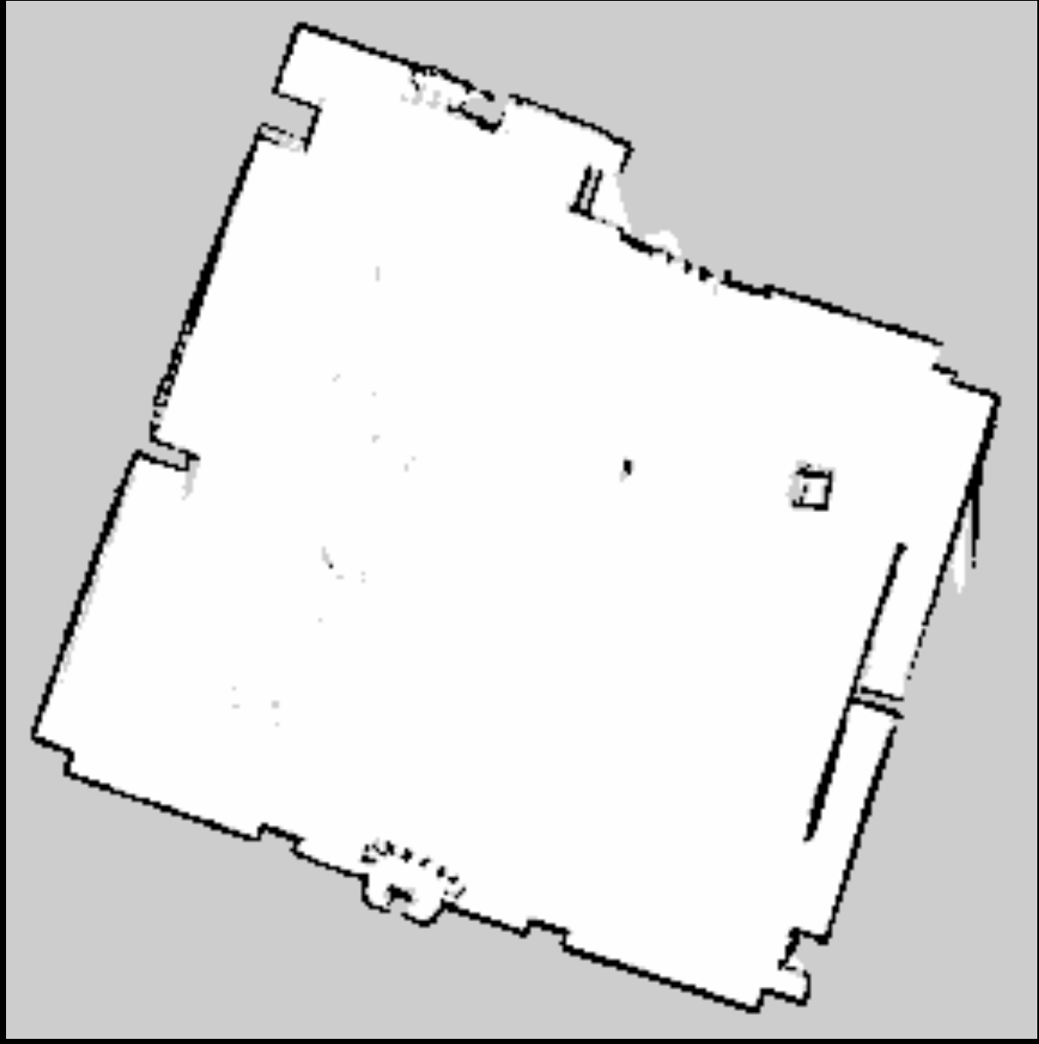
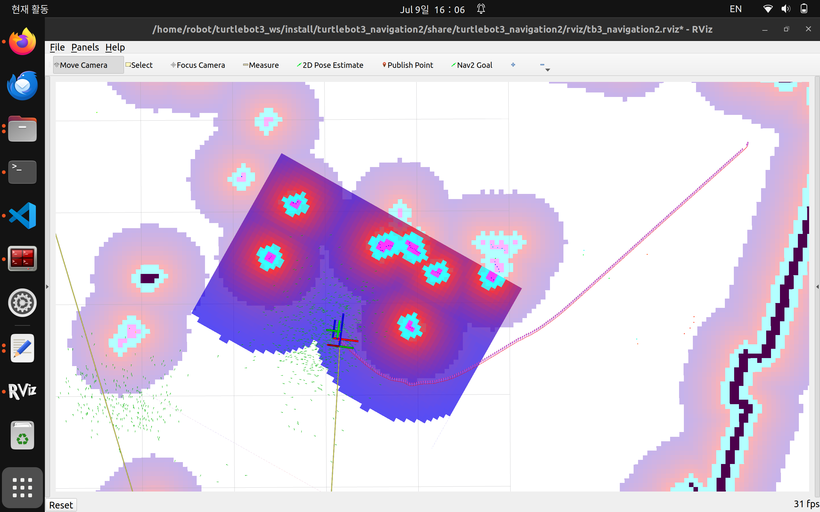
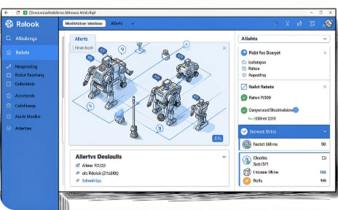
핵심 기능
자율 순찰
LiDAR 장애물 회피
사전 정의 경로를 따라 자율 주행하며 순찰 임무 수행
실시간 거리 데이터 기반 즉각적인 충돌 회피
사람 감지
실시간 영상 분석으로 사람 존재 감지 및 즉시 알림

Slide 6
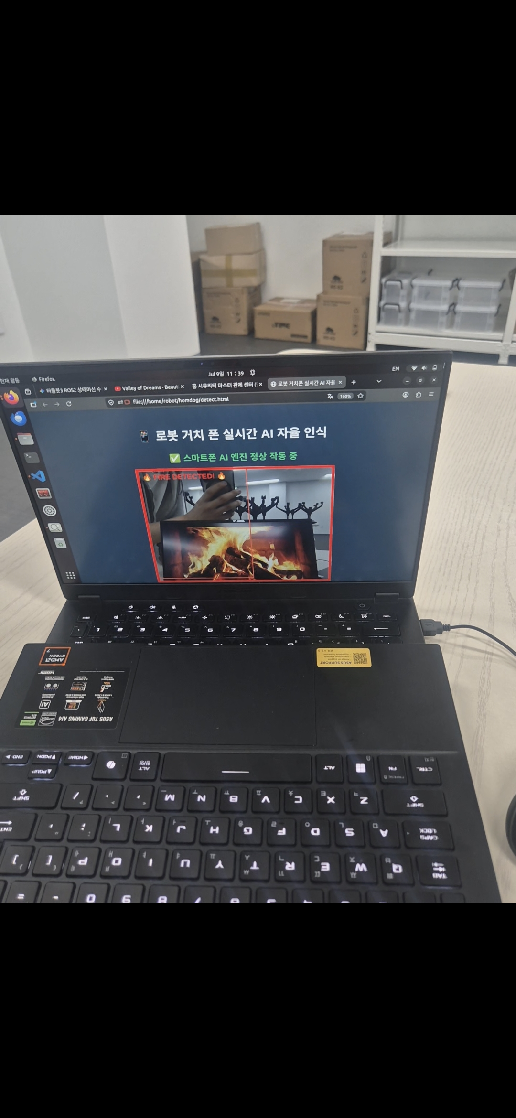
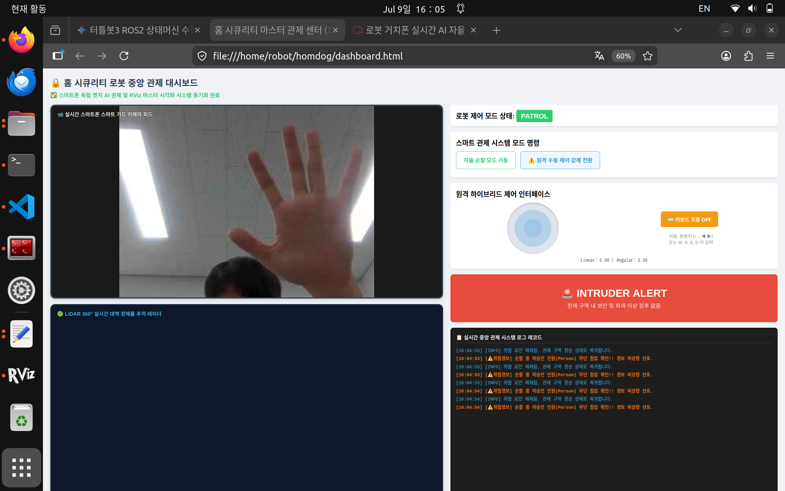
핵심 기능
웹 대시보드
MANUAL 원격 제어
원격 모니터링 및 상태 확인을 위한 웹 UI 제공
웹 기반 조이스틱으로 로봇 직접 제어 및 개입
화재 감지
화염 및 연기 패턴 인식을 통한 조기 화재 경보

Slide 7
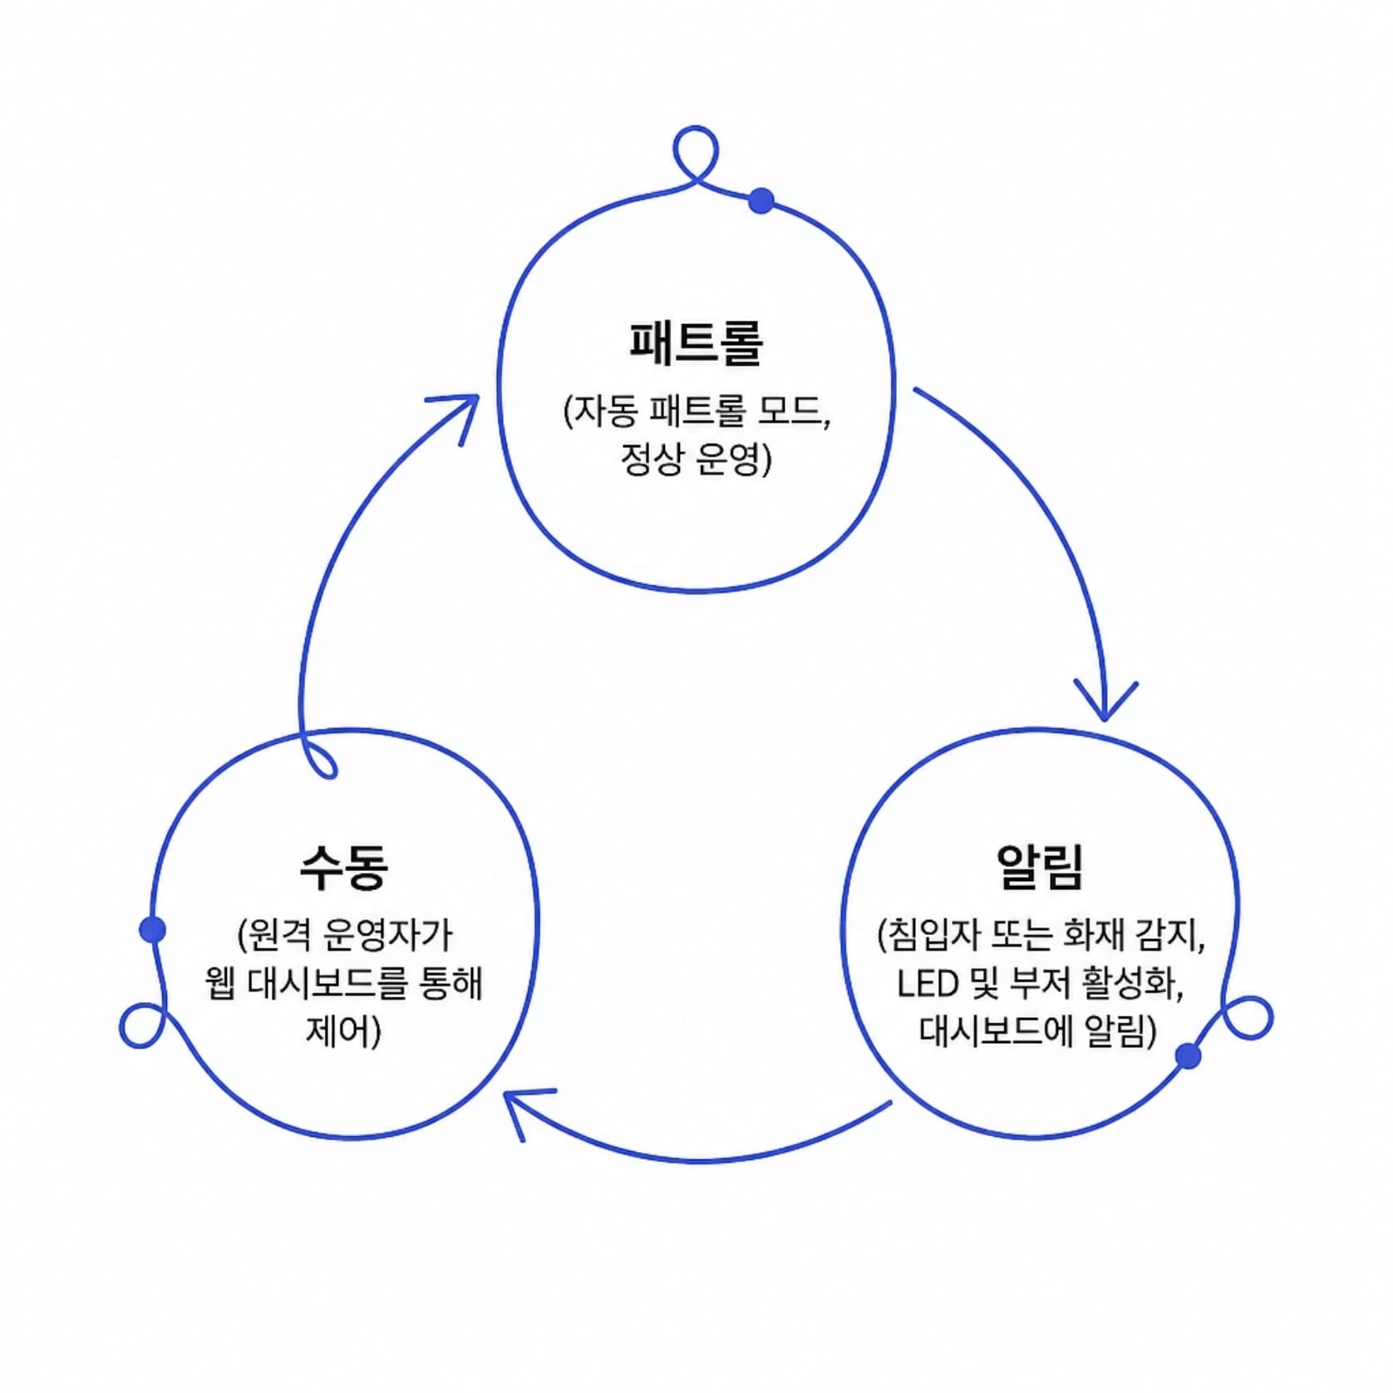
구현 내용 및 역할 분담
상태 머신 (State Machine)
AI
콘텐츠·UX
사람·화재 감지 모델 학습 및 추론 파이프라인
대시보드 UI 설계 및 사용자 경험 기획
하드웨어
ROS 노드
TurtleBot3 조립, LED·부저 회로 연결
patrol_node 구현, 토픽 설계, 상태 머신 개발
웹 프런트
rosbridge 연동, Dashboard·MANUAL 제어 구현

Slide 8
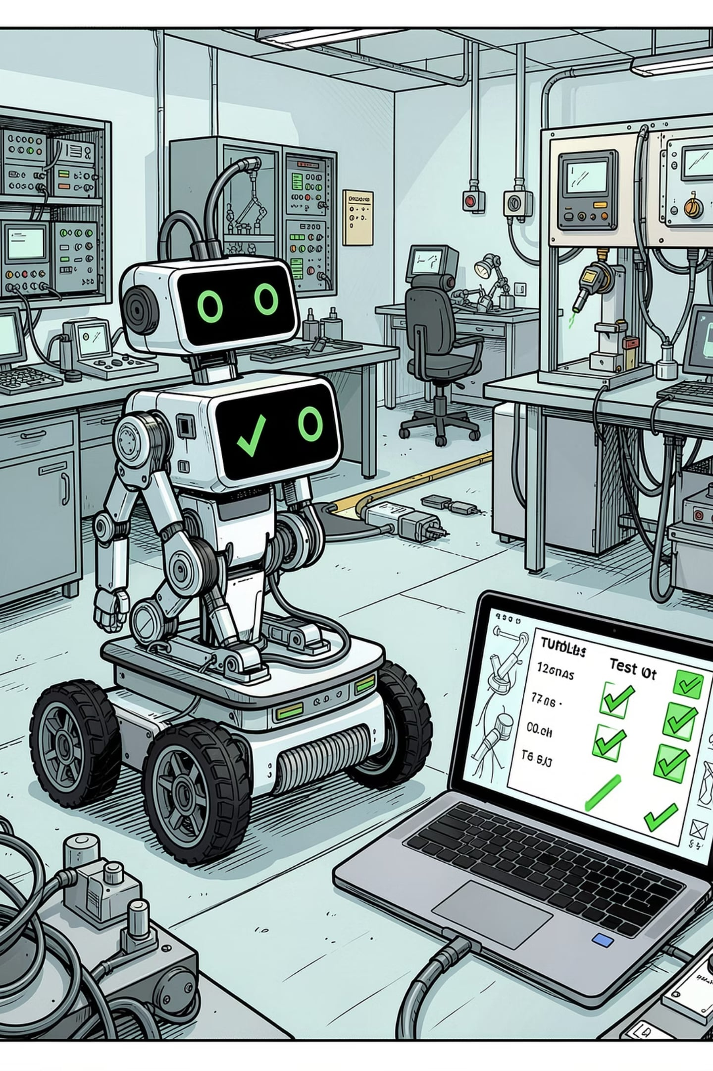
테스트 결과
단위 테스트
✅ 사람 감지 — 정확도 검증 완료
✅ 화재 감지 — 반응 시간 확인
✅ LiDAR — 거리 측정 정상
✅ 자율주행 — 경로 추종 성공
통합 테스트
✅ 자율 순찰 — 전체 경로 완주
✅ ALERT 전환 — 즉시 경보 동작
✅ MANUAL 제어 — 원격 조작 정상
✅ 순찰 복귀 — 상태 복귀 확인

Slide 9

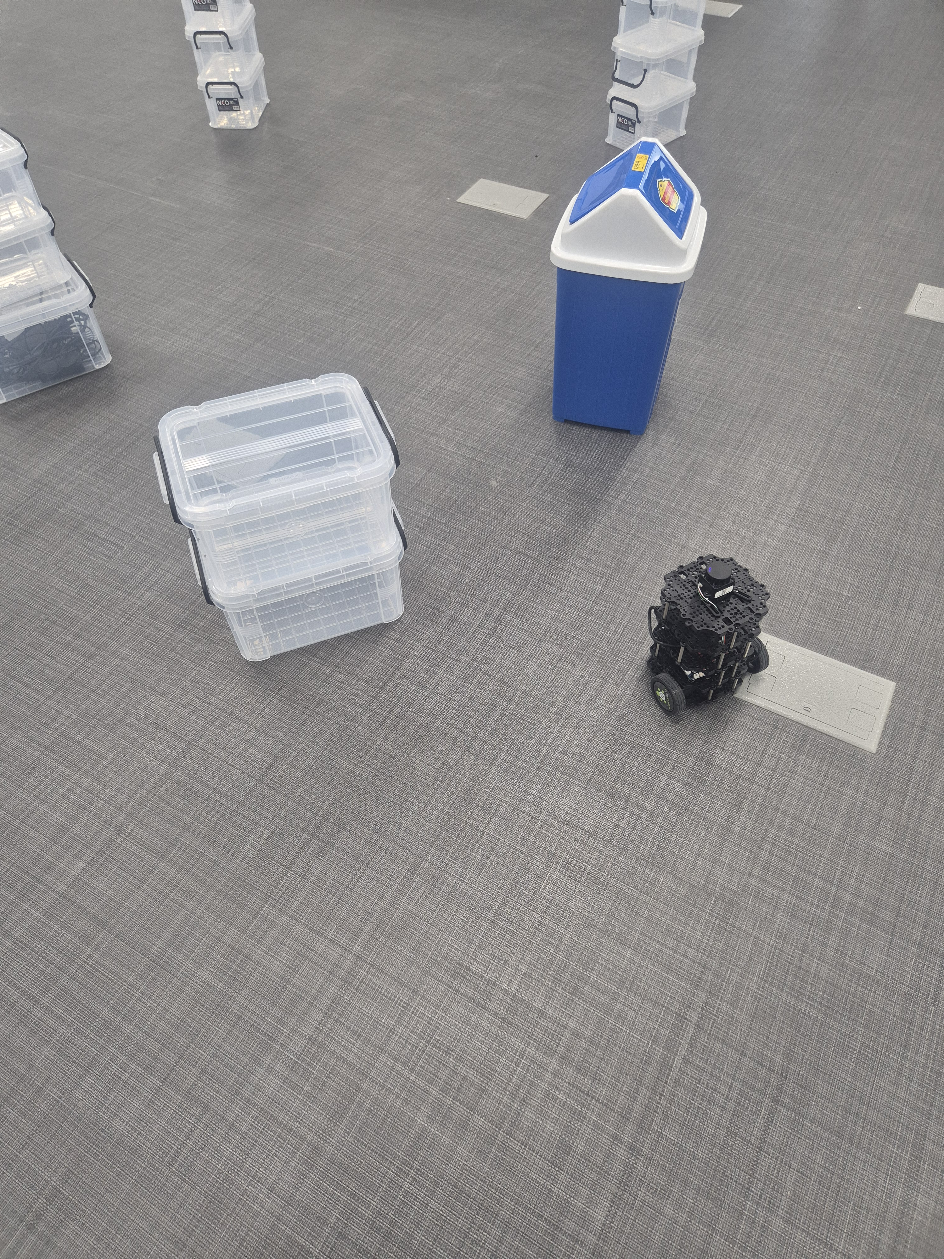
트러블슈팅
① LiDAR 안전 거리 조정
초기 설정 30cm에서 벽면·장애물과의 충돌 발생. 최소 안전 거리를 20cm로 조정하여 안정적인 정지 성능 확보.
② 회피 알고리즘 개선
좌회전 반복으로 국소 최소점에 갇히는 문제 발생. 맵 기반 전역 회피 로직 도입으로 탈출 성공.
③ 테스트 환경 최적화
물건이 많은 강의실에서는 감지 오작동 빈번. 빈 강의실로 환경 통제 후 재테스트하여 신뢰성 확보.

Slide 10

시연 순서
아래 순서대로 실시간 데모를 진행합니다. 각 단계는 웹 대시보드에서 상태 변화를 확인할 수 있습니다.
01
현재 위치 파악
기록한 맵을 이용한 대조를 통해 현재 위치 파악
02
자율 순찰 시작
PATROL 상태로 전환, 경로 주행 개시
02
화재 감지
화염 이미지 제시 시 화재 알람
🎬 시연 영상은 발표 중 재생됩니다.

Slide 11

결과 및 향후 계획
요구사항 달성률
100%
100%
80%
Must
Should
Could
핵심 기능 완전 달성
부가기능 완전 달성
선택 기능 대부분 달성
KPT 회고
Keep ✅
Problem ⚠️
Try 🚀
ROS2 통신 구조, AI 감지 파이프라인
장시간 주행 시 위치 오차 누적
SLAM 적용, AI 모델 성능 고도화
감사합니다
질문이 있으시면 편하게 말씀해 주세요.

